Slide 1


InfoWatch
Методология корпоративной защиты от внутренних угроз информационной безопасности
| Москва, 2018
Notes:
Пример оформления первого продуктового слайда с фотографией спикера

Slide 2


Теория защиты от внутренних угроз
DLP
IТ -security

Slide 3
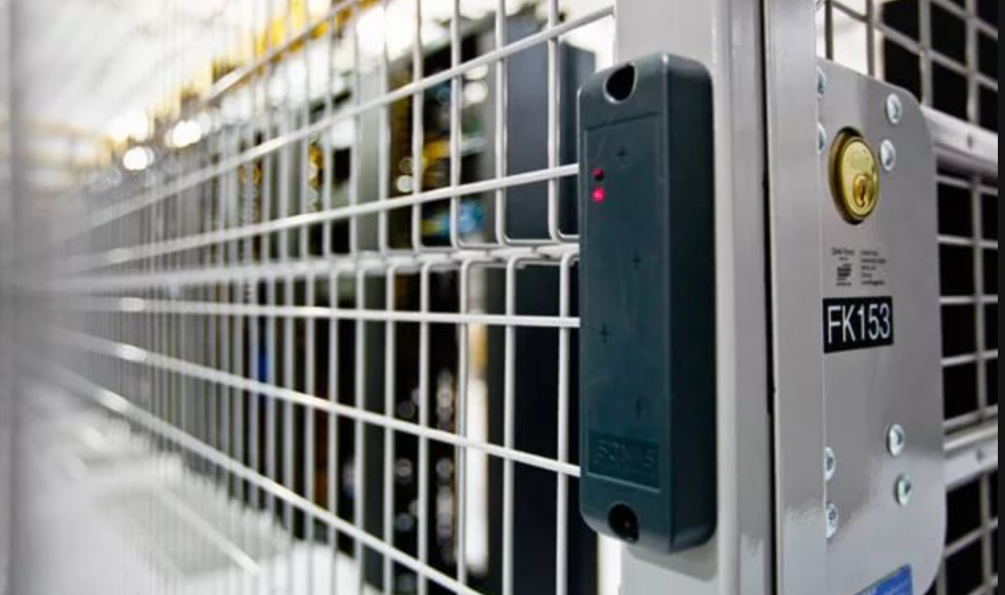
Безопасность ИТ инфраструктуры
IТ -security
Защита не информации,
а мест, где она находится
В центре внимания
техническое решение,
но не нарушитель
В т.ч. рассматриваются
внешние угрозы
Отсутствует
юридический аспект

Slide 4
Основные особенности DLP
ИБ
начинается с DLP
Информация является
объектом защиты
Важность правовой
проработки
Человек в центре
внимания
DLP
Аудит ИБ
обязателен
Технологии – инструмент,
требующий настройки
Никакая технология
не способна
защитить на 100%

Slide 5

Законодательный блок
DLP
vs
Неприкосновенность частной жизни, личной и семейной тайны
Notes:
Открывающий тему / разделительный слайд

Slide 6
Баланс Законов
Конституционное право сотрудников на тайну переписки и неприкосновенность частной жизни (ч. 2, ст. 23 Конституции РФ)
VS
Право компаний на защиту коммерческой тайны и интеллектуальной собственности
Обязанность компаний защищать информацию, оборот которой регулируется государством

Slide 7


Вывод
Использование автоматизированных систем контроля информационных потоков (DLP систем) находится в правовом поле, при исключении их использования в целях сбора, хранения, использования и распространения информации, составляющей личную и семейную тайну работников и иных лиц.
При выявлении DLP системой информации, которая может быть классифицирована как личная и семейная тайна работников или иных лиц, не являющихся таковыми, не рекомендуется ее использование без наличия согласия последних и/или законного основания в виде положений федеральных законов или решений суда

Slide 8
DLP
vs
Тайна связи и переписки
Notes:
Открывающий тему / разделительный слайд

Slide 9
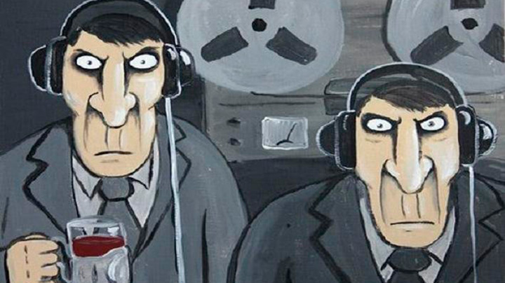
Федеральные законы
Федеральный закон от 07.07.2003 N 126-ФЗ (ред. от 07.06.2017) "О связи"
Статья 63. Тайна связи.
«На территории Российской Федерации гарантируется тайна переписки, телефонных переговоров, почтовых отправлений, телеграфных и иных сообщений, передаваемых по сетям электросвязи и сетям почтовой связи».
«Ограничение права допускается только в случаях, предусмотренных отдельными нормативно-правовыми актами и федеральными законами, связанными с правоохранительной деятельностью, а также введением военного положения».
Федеральный закон от 17.07.1999 N 176-ФЗ (ред. от 06.07.2016) "О почтовой связи"
Статья 15. Тайна связи
Тайна переписки, почтовых, телеграфных и иных сообщений, входящих в сферу деятельности операторов почтовой связи, гарантируется государством.

Slide 10
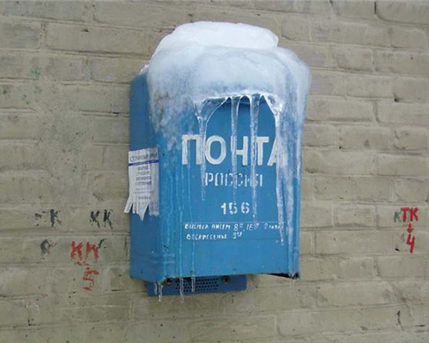
Тайна связи vs корпоративная почта.
Корпоративная почта, являясь частью ИТ инфраструктуры компании, как отдельный вид связи законодательством не выделяется.
ст. 6, Федерального закона от 27.07.2006 N 149-ФЗ (ред. от 29.07.2017) "Об информации, информационных технологиях и о защите информации" дает определение обладателя информации, а также обозначает его права и обязанности.
«Обладателем информации может быть гражданин (физическое лицо), юридическое лицо, Российская Федерация, субъект Российской Федерации, муниципальное образование».
Обладатель информации, если иное не предусмотрено федеральными законами, также вправе принимать меры по защите информации.
Следовательно информация передаваемая по корпоративной почте должна носить только служебный характер, связанный с выполнением должностных обязанностей сотрудника, а также принадлежит компании, являющейся обладателем такой информации (например, персональные данные сотрудников компании, полученные и обрабатываемые с соблюдением законодательных требований; сведения, относящиеся к коммерческой тайне).

Slide 11
DLP
vs
Специальные технические средства
Notes:
Открывающий тему / разделительный слайд

Slide 12

Понятие специальных технических средств, предназначенных для негласного получения информации сформулировано Постановлением Правительства РФ от 16.04.2012 N 314.
«Электронное устройство, предназначенное для негласного получения информации - специально изготовленное изделие, содержащее электронные компоненты, скрытно внедряемое (закладываемое или вносимое) в места возможного съема защищаемой акустической речевой, визуальной или обрабатываемой информации (в том числе в ограждения помещений, их конструкции, оборудование, предметы интерьера, а также в салоны транспортных средств, в технические средства и системы обработки информации)»

Slide 13
Вывод
Автоматизированные системы контроля информационных потоков (DLP-системы) не являются таковыми изделиями, не определяются соответствующими списками специальных технических средств, предназначенных для негласного получения информации и не подлежат лицензированию.

Slide 14
Административно-организационные аспекты корпоративной защиты от внутренних угроз

Slide 15
Этапы внедрения
DLP
POST- DLP
PRE- DLP

Slide 16

Этапы Pre-DLP
Подготовка документов и «технологического ландшафта»
Аудит информационных активов
Разработка концепции политик автоматизированной системы анализа

Slide 17

Эксплуатация - DLP
Внедрение политик в DLP-систему
Контроль результатов срабатывания системы, анализ
Корректировка политик DLP-системы
Донастройка политик DLP-системы

Slide 18
Post - DLP
Выявленная утечка
Подозрение об утечке
Иной инцидент
Внутреннее / внешнее расследование (анализ инцидента)
«Управленческое решение»

Slide 19




Назначение системы IW Traffic Monitor 6
Мониторинг траффика
Автоматический анализ и классификация
Выполнение действий согласно политикам
Анализ и проведение расследований

Slide 20







Контролируемые каналы
SMTP, IMAP4, POP3,
MAPI, NPRC
ICQ, Skype, Lync, Jabber,
Почта
Общение
Локальные, сетевые принтеры
Интернет-ресурсы
HTTP(s), FTP(s)
Печать
Сетевые хранилища, Локальные диски рабочих станций, Sharepoint
И другие внешние устройства
Съемные носители
Хранилища
Почта, SMS, HTTP(s), Whatsapp, iMessage, Камера
Мобильные устройства

Slide 21
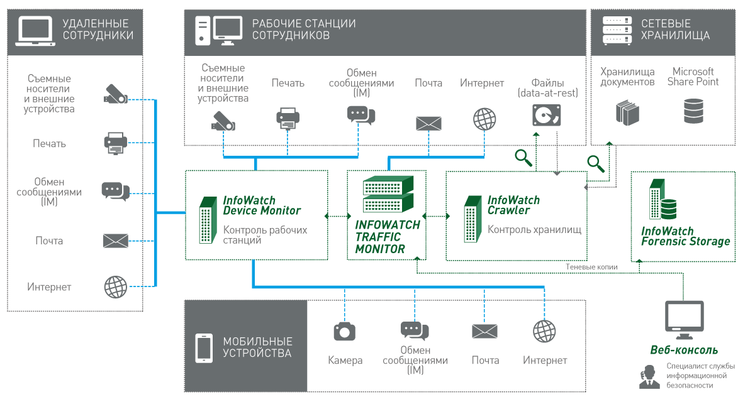
InfoWatch Traffic Monitor
Архитектура продукта

Slide 23
Технологии анализа
Детектор эталонных документов
Лингвистический анализ
Текстовые объекты
Детектор графических объектов
Детектор выгрузок из баз данных
Комбинированные объекты защиты
Детектор заполненных анкет
Оптическое распознавание символов (OCR)
Детектор печатей
И
факсимиле

Slide 24




Лингвистический анализ
Определение тематики текста на основании найденных терминов
Прибыль
Банк
Сумма кредитов
Финансы
База данных
Шифрование
Логин
ИТ

Slide 25

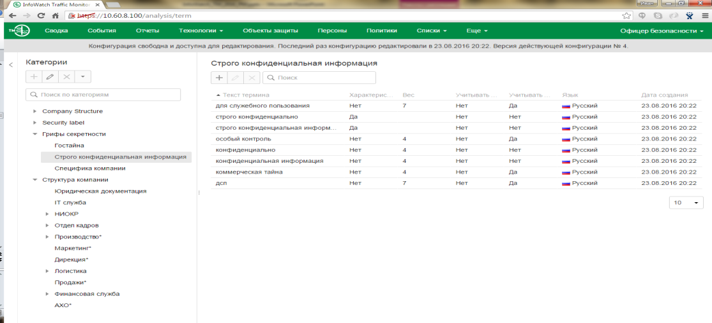
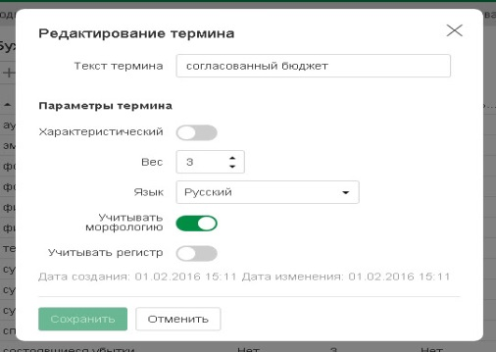
InfoWatch Traffic Monitor
База контентной фильтрации
Более 115 различных БКФ (включая БКФ на других языках)
Типы БКФ:
Стандартная
Отраслевая
Кастомизированная

Slide 26



Лингвистический анализ
кредит
кредиты
кредит0в
kreditami
Автоматическое детектирование языка
Лингвистическая поддержка 30 языков
Поддержка морфологии,
исправление опечаток и транслита

Slide 27



InfoWatch Traffic Monitor
Текстовые объекты
Поиск текстовых объектов, соответствующих заданным шаблонам:
Номер паспорта
Номер кредитной карты
Номер СНИЛС
Более 100 предустановленных шаблонов

Slide 28


InfoWatch Traffic Monitor
Детектор эталонных документов
Поиск «цифровых отпечатков» конфиденциальной информации
Цифровые отпечатки документов:
текстовые
бинарные
смешанные

Slide 29
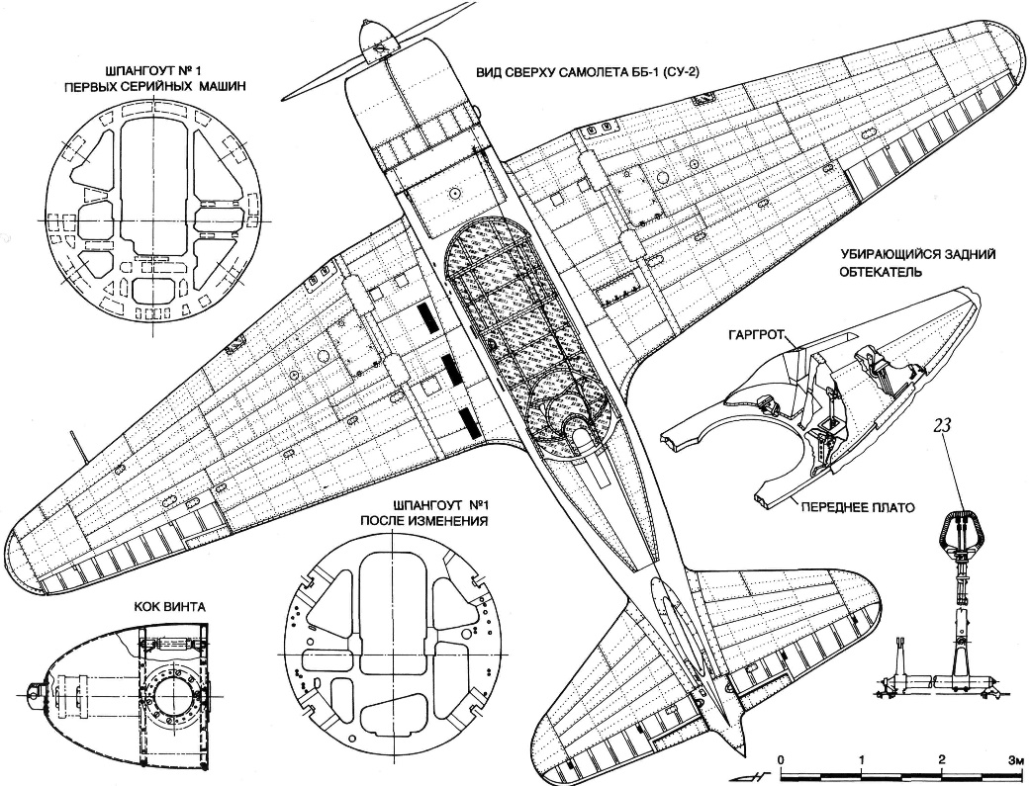


InfoWatch Traffic Monitor
Детектор графических объектов
Классификация и определение типа изображения:
Чертеж
Карта
Паспорт
Кредитная карта
Возможность детектировать CAD формат*
Детектирование графических объектов в потоке перехваченных файлов:
Отсканированные страницы паспорта
Фотографии кредитных карт
Части схем или чертежей

Slide 30

InfoWatch Traffic Monitor
Детектор выгрузок из БД
Поиск данных извлечённых из БД информационных систем:
ERP, CRM и т.п.
Ищет :
элементы строк/столбцов или их комбинации
в документах или в тексте переписки

Slide 31


Детектор эталонных форм
Контроль передачи анкет, форм, бланков
Возможности технологии позволяют анализировать до 150 анкет одновременно (12,7 млн. знаков в секунду)

Slide 32
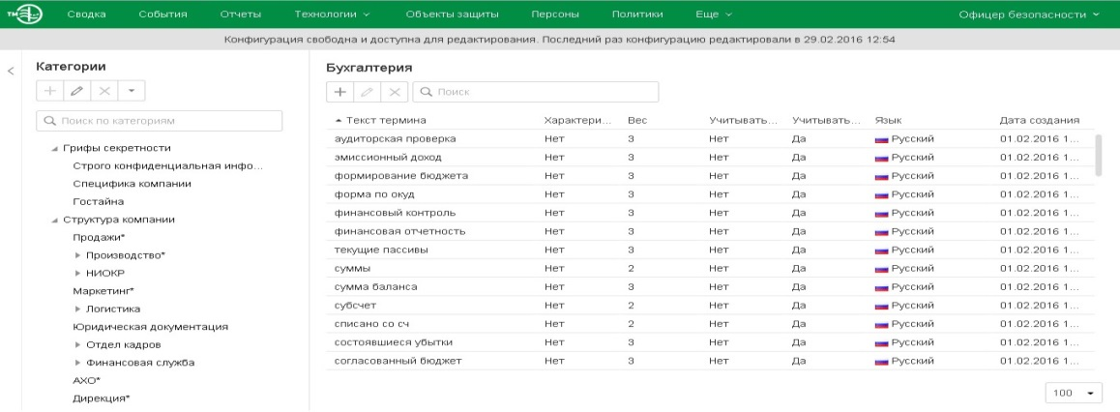
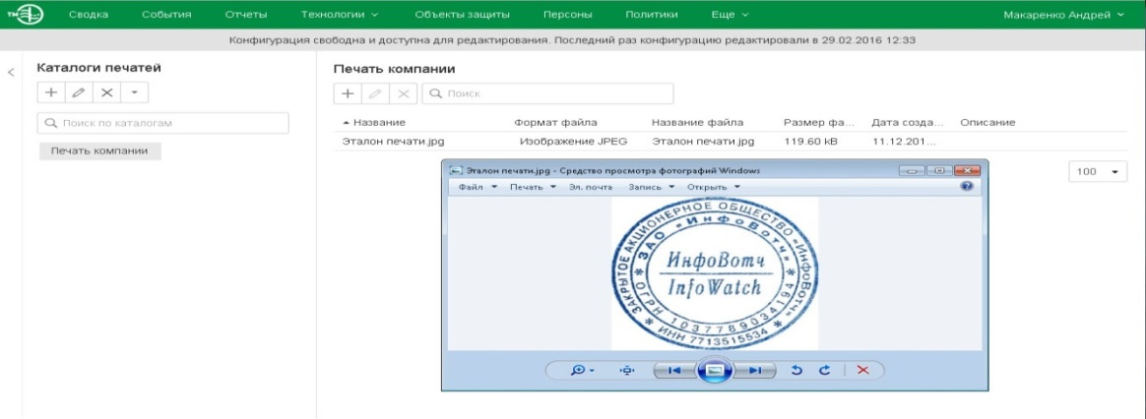
Детектор печатей и факсимиле
Технология выявит печать, даже если та перекрывает текст или подпись
Определение печати как части графического объекта

Slide 33


Оптическое распознавание символов (OCR)
Большое число поддерживаемых языков и типов файлов
Два варианта поставки модуля OCR:
Tesseract
ABBYY
Технология OCR –
технология распознавания изображений, с целью извлечения из них текстовой информации для дальнейшего анализа
Возможность контроля отсканированных документов (совместно с решением DPrint)

Slide 34
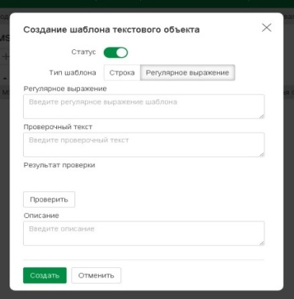
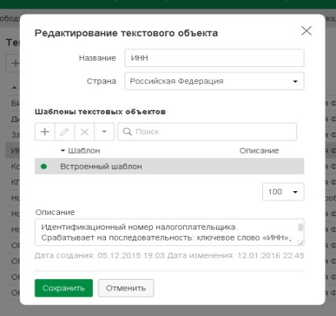

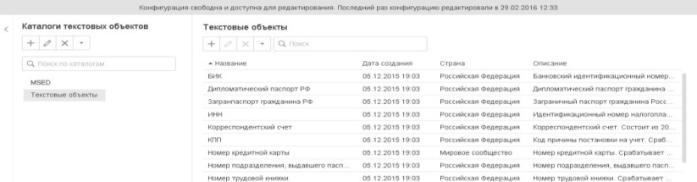
Комбинированные объекты защиты
Определение сложных типов данных
Снижение числа ложных срабатываний
Комбинирование различных объектов защиты
(печать и шаблон документа «Договор»)
Комбинированные объекты защиты –
InfoWatch Traffic Monitor позволяет комбинировать различные технологии анализа для точного детектирования конфиденциальных данных

Slide 35
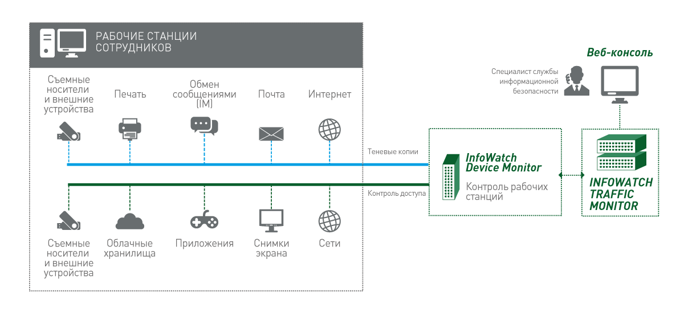
Схема работы: Device Monitor

Slide 36
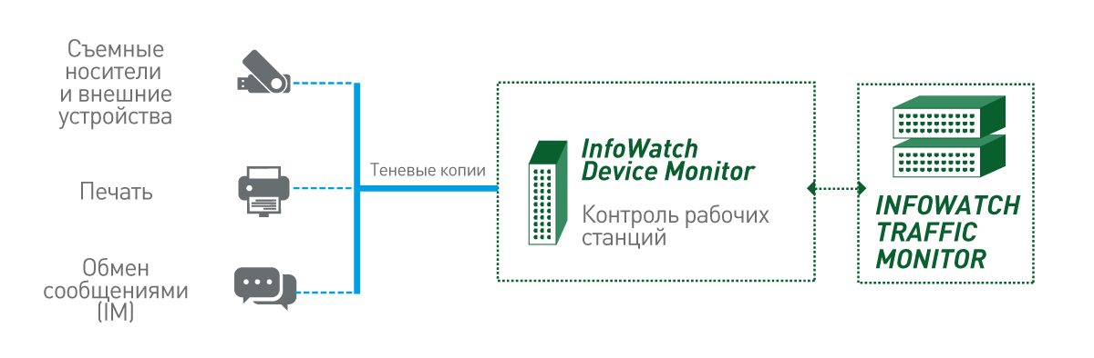


Device Monitor: контроль рабочих станций сотрудников
Контроль доступа:
Приложения
Облачные хранилища
Внешние устройства
Подключение к сетям Интернет
Снимки экрана
InfoWatch Device Monitor –
компонент защиты рабочих станций, контролирующий печать и копирование документов на съемные носители, а также позволяющий производить контроль портов и съемных устройств
Теневое копирование:
Почтовые сообщения
Программы обмена сообщениями
Файлы, копируемые на внешние устройства
Печать на локальных и сетевых принтерах
HTTPS, HTTP, FTP, FTPS

Slide 37
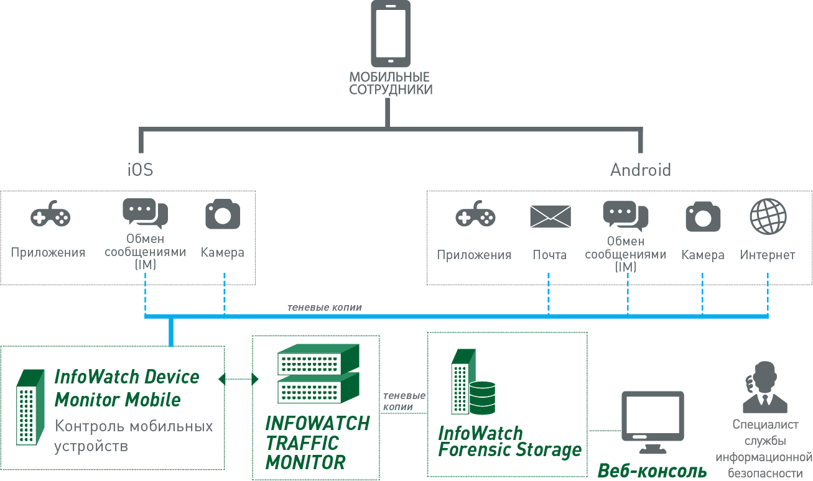
Схема работы: Device Monitor Mobile

Slide 38

Контроль мобильных устройств
Поддерживаемые операционные системы:
Android
iOS
Поддерживаемые модели iOS устройств*:
iPhone 4/4s5/5s/6
iPad 1/2/3/mini/air
Поддерживаемые модели Android устройств:
Samsung Galaxy S3/S4/S5
YOTAPHONE 2
Huawei Ascend P6
Google (ASUS) Nexus 7
YotaPhone 2
* Контроль осуществляется до версии прошивки 9.0.2

Slide 39
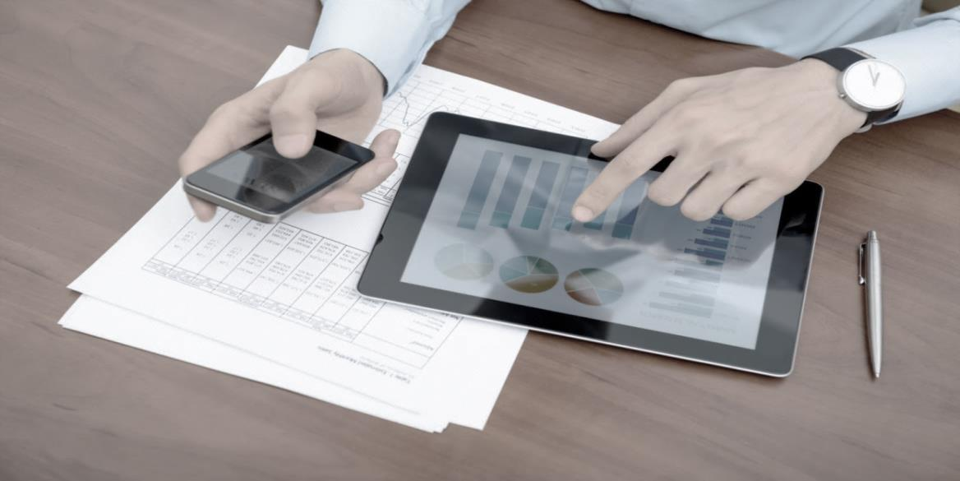



Контроль iOS устройств
Сообщения
iMessage
SMS сообщения
WhatsApp Messenger
Камера
Запуск и загрузка приложений

Slide 40
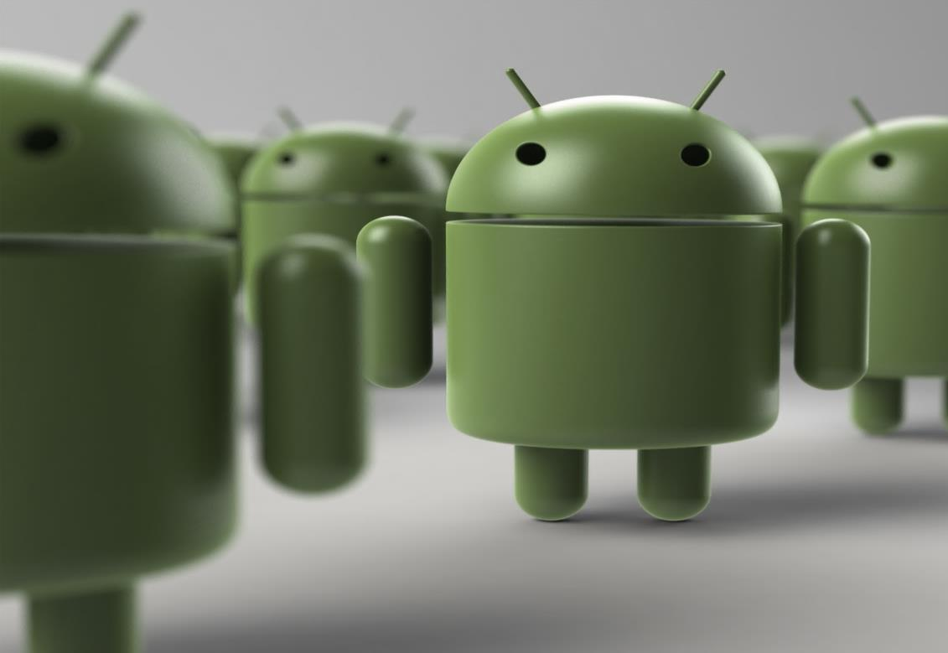


Контроль Android устройств
Электронная почта
SMTP трафик
Контроль вложений
Веб-трафик
HTTP/s трафик
Веб-ресурсы, социальные сети, облачные хранилища
Сообщения
SMS
WhatsApp Messenger
Камера
Запуск приложений
«Белые» и «Черные» списки
Запрет использования

Slide 41
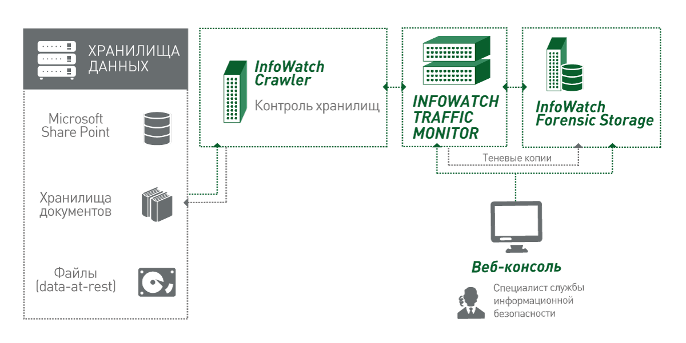
Модуль Crawler: контроль данных
«в покое»

Slide 43

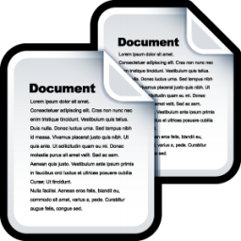
InfoWatch Traffic Monitor
Транспортные режимы
«В разрыв»
«Копия»

Slide 44
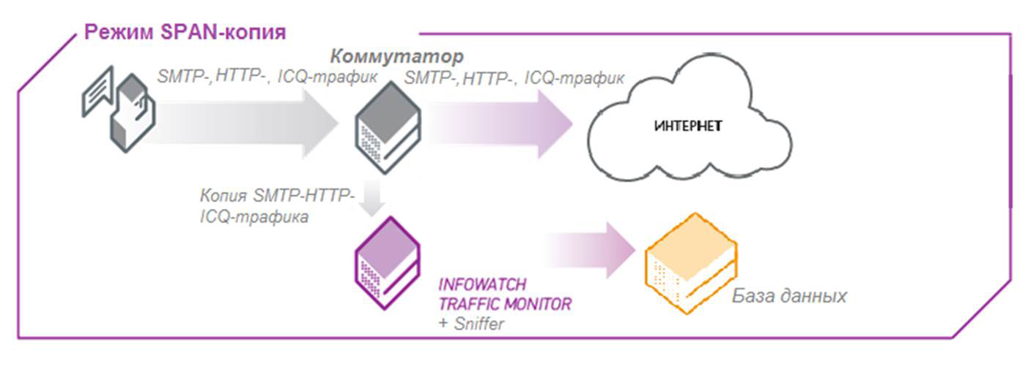
InfoWatch Traffic Monitor Копия трафика с сетевого оборудования

Slide 45
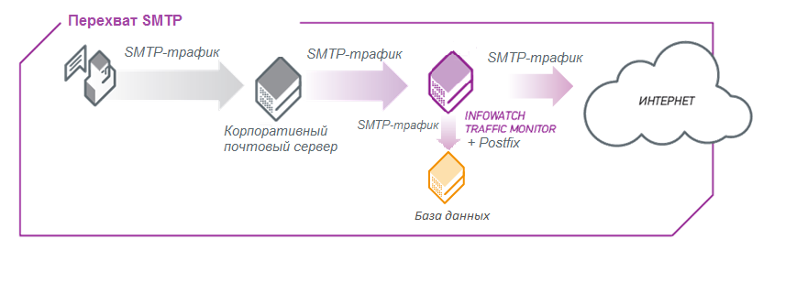
InfoWatch Traffic Monitor
Почтовый сервер

Slide 46
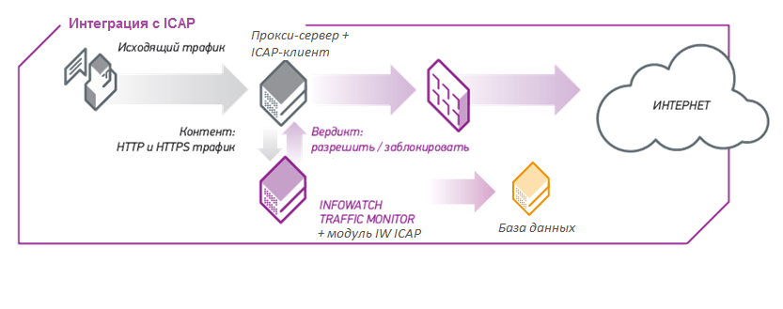
Прокси сервер

